Slide 1




נמאס לכם שזה קורה?

Slide 2

- שיתוף של סיכומים וחומר עזר לקורס .
- עדכון מידיי על העלאת סיכומים חדשים או הודעות חשובות בנושא הקורס למערכות אנדרואיד וחלונות.
- ניהול משתמשים מתקדם
- חוות דעת והערות לכל מסמך

Slide 3
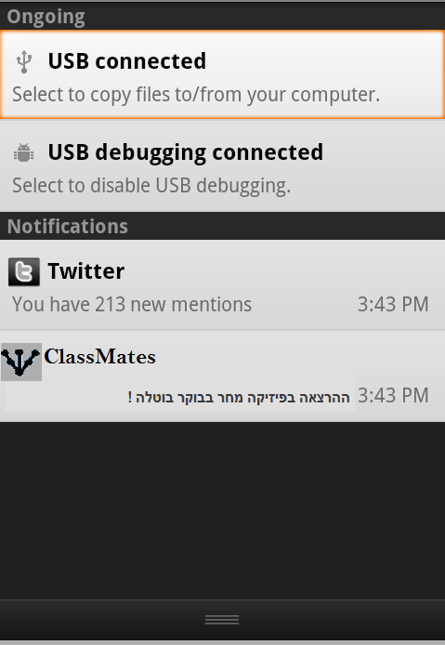
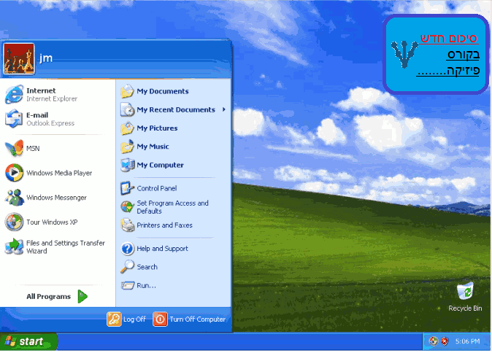
הדגמה במערכת חלונות ואנדרואיד

Slide 4



